Slide 1
Alcance de la investigación

Slide 2

Alcance de la investigación
Miguel Montaño
Oscar Leon
Servicio Nacional de Aprendizaje –SENA, Centro de Electricidad Electrónica y Telecomunicaciones
Tecnólogo en análisis y desarrollo de software - ADSO, Primer Trimestre
Instructor Albeiro Ramos
Bogotá, 04 de mayo de 2024

Slide 3

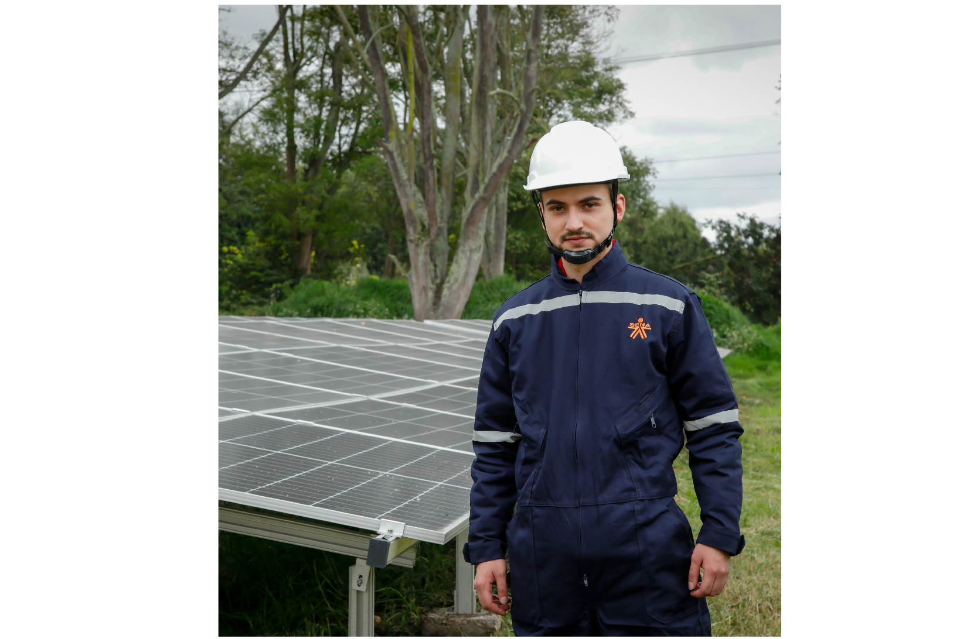
Introducción
Al finalizar esta presentación se espera el entendimiento del resultado de una investigacion.

Slide 4

Definamos el alcance
Es la importancia de definir el objetivo de una investigación, ya que esto determina la elección del método de recolección de datos y los resultados esperados
Es posible que el enfoque de la investigación se modifique o amplíe con aspectos adicionales a medida que avanza la investigación.
Notes:
La definición de esto se realiza al iniciar para así poder definir el alcance
Ser concientes del alcance nos da un proceso mas eficaz a la hora de la recolección
El enfoque y alcanzan pueden cambiar a la hora de la recolección de datos

Slide 5
3 TIPOS DE ESTUDIO
Revisemos sus características

Slide 6

Estudio exploratorio
Este tipo de investigación se emplea en situaciones o cuestiones que aún no son ampliamente comprendidas, con el fin de recabar datos generales y detectar variables que podrían ser objeto de estudio posterior. Los estudios exploratorios son útiles para identificar tendencias, establecer contextos y entornos, y descubrir posibles interacciones entre variables
Facilita el entendimiento de fenómenos no explorados previamente.
Proporciona un aumento en el conocimiento disponible.
Revela conceptos o ideas con potencial de desarrollo.
Establece fundamentos esenciales para futuras investigaciones.
Notes:
Descripcion izquierda características derecha
Ejemplo:
Un caso en el que podríamos aplicar un estudio exploratorio es en la investigación de los efectos psicológicos de una nueva forma de terapia alternativa. Supongamos que ha surgido una técnica poco convencional que afirma tener beneficios para la salud mental, pero no hay muchos estudios previos sobre ella.
En este escenario, podríamos realizar un estudio exploratorio para obtener información general sobre la técnica, identificar posibles variables relevantes a estudiar en futuras investigaciones y determinar tendencias en cuanto a su eficacia y posibles efectos secundarios.
El diseño metodológico sería flexible para permitir la consideración de diferentes aspectos de la técnica, como su aplicación, el perfil de los pacientes que la utilizan, y cualquier cambio observado en su bienestar psicológico. Este enfoque nos permitiría familiarizarnos con un fenómeno poco conocido, obtener más información sobre sus posibles beneficios y riesgos, y definir puntos clave para investigaciones más profundas en el futuro.

Slide 7
Estudio descriptivo
Este enfoque investigativo se enfoca en profundizar en los aspectos específicos de un fenómeno para comprender a fondo sus componentes y características. Se centra en detallar las cualidades, atributos y rasgos significativos del fenómeno en cuestión, respondiendo a interrogantes fundamentales como su naturaleza, forma y manifestación
Se sugiere iniciar una investigación como descriptiva:
Cuando ya se cuenta con conocimientos previos y validados científicamente
Cuando se requiere caracterizar individuos, situaciones o grupos.
Facilita la formulación de predicciones o la identificación de relaciones emergentes.
Permite la cuantificación y el análisis detallado de la información sobre el fenómeno.
Notes:
Características abajo
Recomendación derecha
Descripción izquierda
Ejemplo:
Un caso en el que podríamos aplicar un estudio descriptivo o correlacional es en la investigación de los factores que influyen en el rendimiento académico de los estudiantes universitarios.
Imaginemos que queremos comprender en detalle qué aspectos están relacionados con el éxito académico de los estudiantes universitarios. En este caso, podríamos llevar a cabo un estudio descriptivo para caracterizar las diferentes variables que podrían influir en el rendimiento académico, como el tiempo dedicado al estudio, el estilo de aprendizaje, el nivel socioeconómico, el acceso a recursos educativos, entre otros.
Una vez que hayamos identificado estas variables, podríamos realizar un estudio correlacional para examinar las relaciones entre estas variables y el rendimiento académico. Por ejemplo, podríamos investigar si hay una correlación entre el tiempo dedicado al estudio y las calificaciones obtenidas, o si el nivel socioeconómico está relacionado con el acceso a recursos educativos y, a su vez, con el rendimiento académico.
Este enfoque nos permitiría no solo describir con precisión las dimensiones del fenómeno (en este caso, el rendimiento académico), sino también identificar relaciones y patrones que podrían ayudarnos a predecir el comportamiento futuro de los estudiantes en términos de éxito académico.

Slide 8

Estudio explicativo
Este enfoque de investigación se centra en identificar las causas subyacentes de ciertos eventos o fenómenos, y en explicar las circunstancias bajo las cuales ocurren. Estos estudios buscan responder a las razones de la existencia o manifestación de algo, y comúnmente se apoyan en métodos experimentales. Se recomienda iniciar una investigación con un enfoque explicativo cuando el objetivo es verificar hipótesis de causalidad.
Por otro lado, los estudios investigativos pueden clasificarse, según su duración, en:
Seccional: se lleva a cabo con un grupo específico o una muestra de este durante un periodo corto y definido.
Longitudinal: se extiende a lo largo del tiempo para observar la evolución de un fenómeno en estudio.
Notes:
Explicación izquierda, drecha clasificación
Ejemplo:
Un caso en el que podríamos aplicar un estudio explicativo es en la investigación sobre las causas del cambio climático y sus efectos en un ecosistema específico.
Imaginemos que queremos comprender por qué ciertas áreas están experimentando un aumento significativo en las temperaturas y cómo este cambio climático está afectando la biodiversidad de un ecosistema particular, como un bosque tropical.
En este caso, podríamos llevar a cabo un estudio explicativo para identificar las causas subyacentes del cambio climático en la región en cuestión. Este estudio podría involucrar la realización de experimentos para examinar cómo diferentes factores, como las emisiones de gases de efecto invernadero, la deforestación o el aumento de la urbanización, afectan directamente al clima local.
Además, podríamos utilizar un enfoque longitudinal para seguir el desarrollo del cambio climático y sus efectos en el ecosistema a lo largo del tiempo. Esto nos permitiría analizar cómo las condiciones climáticas cambian gradualmente y cómo estos cambios afectan la biodiversidad, la distribución de especies, y otros aspectos del ecosistema.

